Slide 1

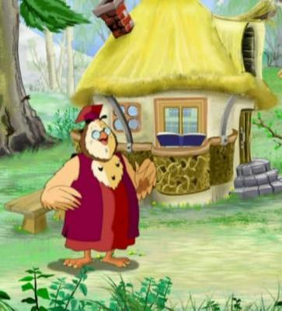
Муниципальное бюджетное дошкольное образовательное учреждение
детский сад общеразвивающего вида с приоритетным осуществлением
деятельности по познавательно-речевому направлению развития детей
№50 «Солнышко»
Развитие элементов логического мышления
( занятие № 4)
Подготовительная к школе группа
В гостях
у тётушки Совы
Поштару В.А., воспитатель
г. Сургут
Идентификатор:265-220-103

Slide 2
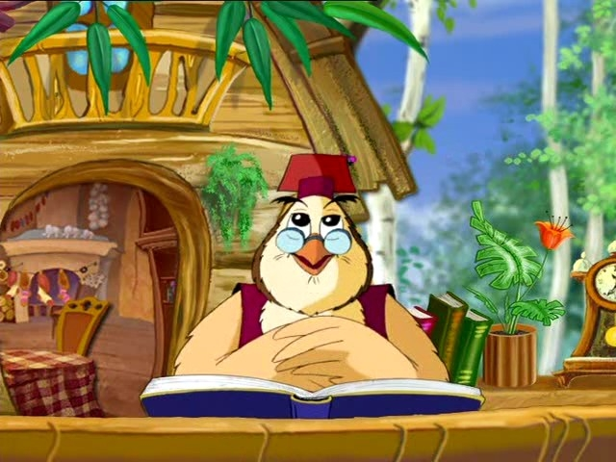


Slide 3
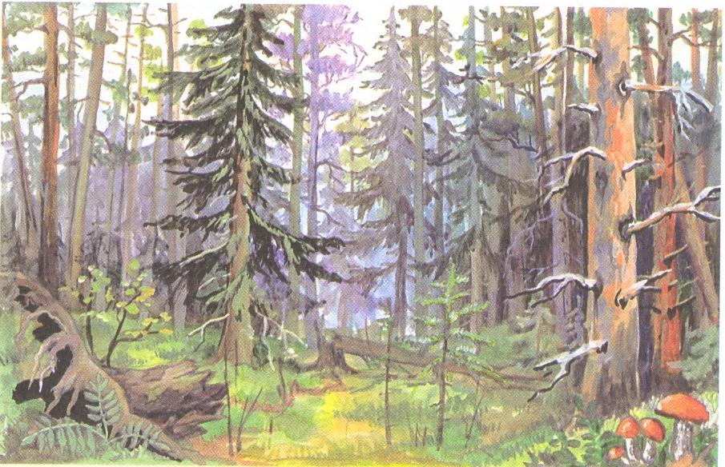


Slide 4
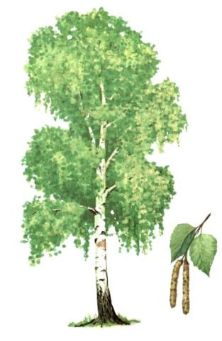
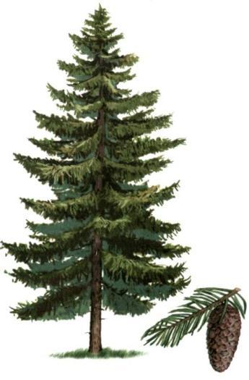
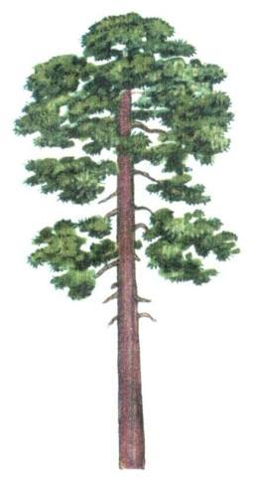

Slide 5
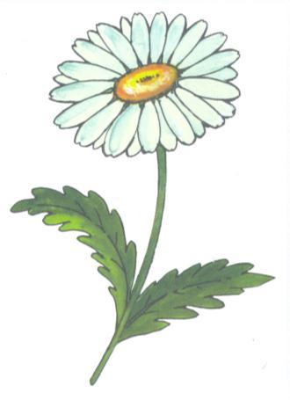

Slide 6


Slide 9
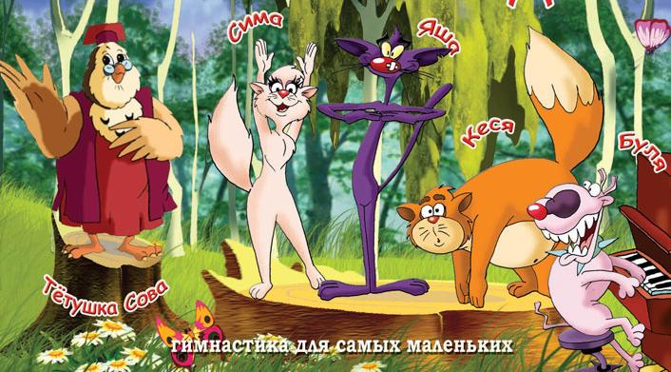

Slide 11


Slide 12
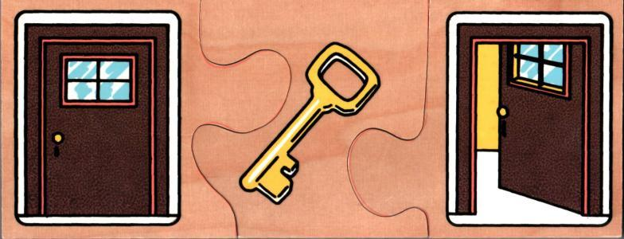

Slide 13


Slide 14
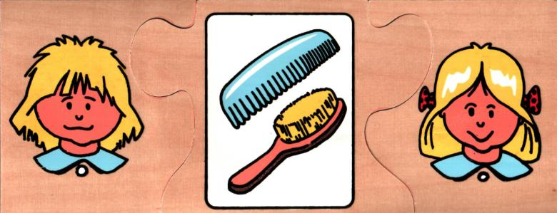

Slide 15
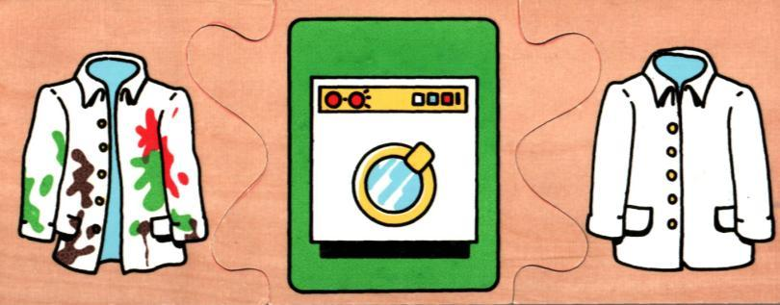

Slide 16
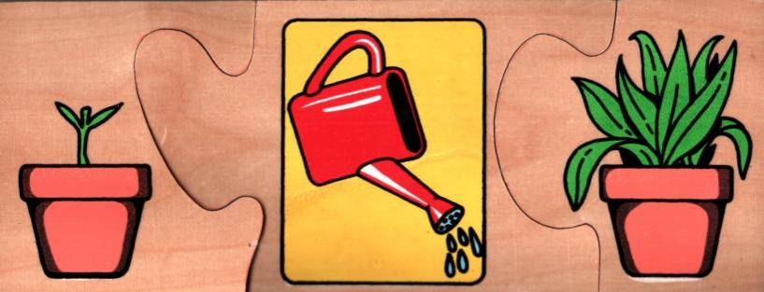


Slide 17


Slide 18
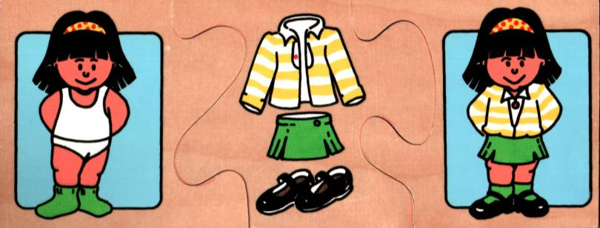

Slide 20
Ссылки:
Иллюстрации , фото взяты в интернете из поисковой системы mail.ry
Картинки к игре « Пазлы» отсканированы с настольной игры « Что за чем?»

